Slide 1
საქართველოს 2019 – 2022 წლების აივ/შიდსის ეროვნული სტრატეგიული გეგმა
სამუშაო ვერსია
16 მაისი, 2018
თბილისი

Slide 2
ძირითადი და მიღწევები გამოწვევები

Slide 3
პრევენციული სერვისებით მოცვა
მსმ პოპულაცია
კსმ პოპულაცია
პატიმრების პოპულაცია
პრევენციული სერვისებით მოცვა მნიშვნელოვნად არის გაზრდილი (მსმ, კსმ, პატიმრები), თუმცა არ არის საკმარისი სასურველი შედეგის მისაღწევად

Slide 4
ტესტირებით მოცვა
მსმ პოპულაცია
კსმ პოპულაცია
პატიმრების პოპულაცია
ტესტირებით მოცვა მნიშვნელოვნად არის გაზრდილი (მსმ, კსმ, პატიმრები), თუმცა დროული გამოვლენა და მკურნალობაში ჩართვა კვლავ პრობლემატურია

Slide 5
ნიმ-ების მოცვა პრევენციული პაკეტით
ზიანის შემცირების პროგრამული მონაცემები
ქცევაზე ზედამხედველობის კვლევის მონაცემები

Slide 6
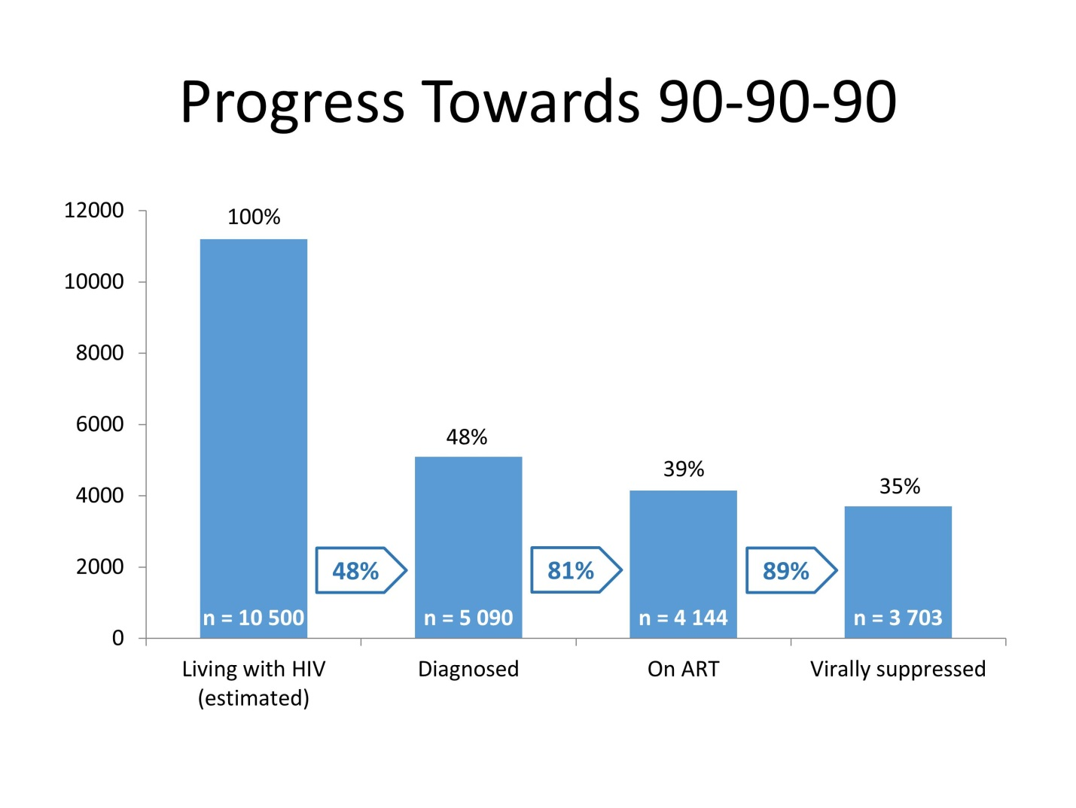
90-90-90 სამიზნეების პროგრესი

Slide 7
ძირითადი მიღწევები
C ჰეპატიტის სახელმწიფო პროგრამა;
PrEP-ი დაინერგა სათემო ორგანიზაციაში;
მნიშვნელოვნად შემცირდა ვერტიკალური გადაცემის შემთხვევები;

Slide 8
ძირითადი მიღწევები
OST პროგრამის დაფინანსება მთლიანად აიღო სახელმწიფომ და მოხსნა თანადაფინანსება;
ARV მკურნალობით მოცვა დიაგნოსტირებულ შემთხვევებში 81%-ს აღწევს;
ვირუსული სუპრესია მიღწეულია შემთხვევათა 89%-ში.

Slide 9
კვლავ გამოწვევად რჩება:
საკანონმდებლო ცვლილებები, რომლებიც ხელს შეუწყობდა სერვისებთან ხელმისაწვდომობის ზრდას;
შემთხვევათა ადრეული გამოვლინება და მკურნალობაში დროული ჩართვა;
რისკის ჯგუფების წარმომადგენლების ცოდნის დონე სარისკო ქცევებთან მიმართებაში;

Slide 10
კვლავ გამოწვევად რჩება:
პაციენტთა მოვლა (დამყოლობის უზრუნველყოფა, ბინაზე პალიატური მოვლა ქრონიკული პაციენტებისათვის, სათემო თვითდახმარების სერვისები) სრულად დონორების დაფინანსებაზეა დამოკიდებული
პრევენციული პროგრამების დიდი წილი დონორების მიერ ფინანსდება
ინფექციური პათოლოგიის, შიდსისა და კლინიკური იმუნოლოგიის სამეცნიერო - პრაქტიკული ცენტრის ინფრასტრუქტურა

Slide 11
სტრატეგიის ძირითადი მიმართულებები
და შემოთავაზებული აქტივობები

Slide 12
სტრატეგიის ძირითადი მიმართულებები
პრევენცია
მკურნალობა და მოვლა
მმართველობა და პოლიტიკის შემუშავება

Slide 13
პრევენცია
ყველა ჯგუფისათვის | აქტივობა
 | აივ ტესტირების გაფართოება მაღალი რისკის ჯგუფებში პროვაიდერის მიერ ინიცირებული ტესტირების დანერგვა ჯანდაცვის სექტორში აივ თვითტესტირების დანერგვა პოსტ-ექსპოზიციური პროფილაქტიკა საინფორმაციო-საკომუნიკაციო საქმიანობა რისკ ჯგუფების წარმოამდგენლებში PEP-ზე ინფორმაციის გავრცელების და ცოდნის დონის ამაღლების მიზნით. შიდსის ცენტრსა და პრევენციული მომსახურების მიმწოდებლებს შორის რეფერალური სისტემის შექმნა პაციენტების პეპ-ზე ნავიგაციისათვის; მაღალი რისკის ჯგუფებში PEP პროტოკოლის შემუშავება; PEP საჭიროების გათვალისწინება მედიკამენტების შესყიდვისას.

Slide 14
პრევენცია
რისკის ჯგუფი | აქტივობა
ნარკოტიკების ინექციური მომხმარებლებისათვის შეთავაზებული ღონისძიებები | პრევენციული ღონისძიებების მოცვის გაზრდა ქცევის შეცვლის კომუნიკაციის და კონსულტაციის სერვისები აივ ინფექციაზე ნებაყოფლობითი კონსულტირების და ტესტირების სერვისები, მათ შორის ნერწყვის ტესტირების დანერგვა ტუბერკულოზის სკრინინგი კითხვარის მეშვეობით და ტუბერკულოზის დიაგნოსტირებასა და მკურნალობაზე მიმართვა იურიდიული დახმარება

Slide 15
პრევენცია
რისკის ჯგუფი | აქტივობა
ნარკოტიკების ინექციური მომხმარებლებისათვის შეთავაზებული ღონისძიებები | ფსიქო-სოციალური მხარდაჭერა ოპიოიდ-ჩანაცვლებით თერაპიაზე ხელმისაწვდომობის გაზრდა ვირუსული C/B ჰეპატიტის მკურნალობის/ვაქცინაციის ჩართვა აივ ინფექციის შემთხვევის მართვის სქემაში აივ ინფექციაზე სკრინინგის ჩართვა ც ჰეპატიტის სკრინგის სტანდარტებში თანასწორთა ურთიერთდახმარების პრინციპებზე დაფუძნებული სერვისების ფუნქციონირების უზრუნველყოფა/გაუმჯობესება

Slide 16
პრევენცია
რისკის ჯგუფი | აქტივობა
ნარკოტიკების ინექციური მომხმარებლებისათვის შეთავაზებული ღონისძიებები | ზედოზირების მართვასა და პრევენციასთან დაკავშირებული ინტერვენციები - მიზანმიმართული კომუნიკაცია და საინფორმაციო საქმიანობა; - ნალოქსონით მოცვის გაფართოება; - ნაზალური ნალოქსონის მომსახურების დანერგვა; ნალოქსონის ამოღება რეცეპტით გასაცემ პრეპარატთა სიიდან მოზარდ და ახალგაზრდა ნარკოტიკების მომხმარებლებზე მიმართული სპეციფიური აქტივობები ფსიქიკური ჯანმრთელობის მომსხურებების გაფართოება და დანერგვა პრევენციულ/ზიანის შემცირების პროგრამებში

Slide 17
პრევენცია
რისკის ჯგუფი | აქტივობა
მამაკაცები, რომელთაც აქვთ სქესობრივი კავშირი მამაკაცებთან | პრევენციული ღონისძიებებით მოცვის გაზრდა სერვისებით გეოგრაფიული მოცვის გაზრდა; ტესტირებით მოცვის გაზრდა (ნერწყვის ტესტებმა შესაძლოა ხელი შეუწყონ ტესტირების გაზრდას) კონდომებზე და ლუბრიკანტებზე ხელმისაწვდომობის გაზრდა (კონდომების აპარატების ინსტალაცია) ქცევის შეცვლის კომუნიკაციის და კონსულტაციის სერვისები;

Slide 18
პრევენცია
რისკის ჯგუფი | აქტივობა
მამაკაცები, რომელთაც აქვთ სქესობრივი კავშირი მამაკაცებთან | ღონისძიებები უსახლ-კარო, ემიგრანტი, კომერციულ სექს საქმიანობაში ჩართული პირებისათვის; სპეციალური ღონისძიებები მათთვის ვისაც კონტაქტი აქვს როგორც მამაკაცებთან, ასევე ქალებთან; ტრანსგენდერ პოპულაციაზე ორიენტირებული აქტივობები; B ჰეპატიტზე ვაქცინაცია და C ჰეპატიტის პროგრამასთან ინტეგრაცია უფრო სრულყოფილს და მიმზიდველს გახდის პაკეტს სტიგმისა და დისკრიმინაციის შემცირებაზე ფოკუსი აღნიშნულ ჯგუფში ნარკოტიკული საშუალებების მოხმარების პრობლემის მოცულობის განსაზღვრა შემდეგი კვლევის ფარგლებში

Slide 19
პრევენცია
რისკის ჯგუფი | აქტივობა
მამაკაცები, რომელთაც აქვთ სქესობრივი კავშირი მამაკაცებთან | თვით-ტესტირების დანერგვა თვით ტესტირების პროტოკოლის შემუშავება WHO რეკომენდაციების შესაბამისად.

Slide 20
პრევენცია
რისკის ჯგუფი | აქტივობა
სექს მუშაკი ქალები | ცოდნის დონის ამაღლება: კლიენტებთან უსაფრთხო სექსის აუცილებლობის შესახებ რეგულარულ და არარეგულარულ კლიენტებთან უსაფრთხო ქცევის აუცილებლობის შესახებ ლუბრიკანტებზე ხელმისაწვდომობის გაზრდა რეპროდუქციული ჯანმრთელობის სერვისების ჩართვა მომსახურების პაკეტში სტიგმისა და დისკრიმინაციის შემცირება, განსაკუთრებით სამართალდამცველების მხრიდან ფსიქიკური ჯანმრთელობის სერვისების ხელმისაწვდომობა

Slide 21
პრევენცია
რისკის ჯგუფი | აქტივობა
პატიმრები | ცოდნის დონის ამაღლება ლუბრიკანტებზე ხელმისაწვდომობის გაზრდა ზიანის შემცირების სერვისებზე ხელმისაწვდომობის ზრდა

Slide 22
პრევენცია
 | აქტივობა
დედიდან ახალშობილზე აივ ინფექციისა და სიფილისის გადაცემის ელიმინაცია | ორსულ ქალებში აივ ინფექციისა და სიფილისის დროული დიაგნოსტირება: ტესტირების სერვისებით მოცვის გაზრდა; სიფილისის მკურნალობა; საგანმანათლებლო პროგრამები, რათა ორსულებმა იცოდნენ აივ/შიდსზე და სიფილისზე ტესტირების მნიშვნელობა; სხვადასხვა პროგრამებს შორის კოორდინაციის გაუმჯობესება.

Slide 23
პრევენცია
 | აქტივობა
უსაფრთხო სისხლი | ნებაყოფლობითი დონორების რაოდენობის ზრდა დონორის სისხლი უსაფრთხოების უზრუნველყოფა

Slide 24
მკურნალობა და მოვლა
 | აქტივობა
მკურნალობა | ყველა აივ ინფიცირებული პირის კლინიკური მომსახურებით უზრუნველყოფა ამბულატორიული მომსახურება ჰოსპიტალური მომსახურება ლაბორატორიული სკრინინგი (CD4 cell count, viral load, drug resistance testing) ყველა შიდსით დაავადებულის (აფხაზეთში მაცხოვრებლების ჩათვლით) არვ მკურნალობის უზრუნველყოდა არსებული გაიდლაინების შესაბამისად პირველი, მეორე და მესამე რიგის არვ პრეპარატების შეძენა დაწესებულებების ბაზაზე მკურნალობაზე დამყოლობის მონიტორინგი და დახმარება ბინაზე დამყოლობის ხელშეწყობა

Slide 25
მკურნალობა და მოვლა
 | აქტივობა
მკურნალობა და მოვლა | ტუბერკულოზთან და ვირუსუილ ჰეპატიტთან კო-ინფექციით გამოწვეული ავადობისა და სიკვდილობის შემცირება აივ/ტუბერკულოზის პროგრამების ურთიერთანამშრომლობის უზრუნველყოფა და სერვისების მიწოდება C ჰეპატიტის მკურნალობის უზრუნველყოფა B ჰეპატიტის პრევენციისა და მკურნალობის უზრუნველყოფა ყველა აივ ინფიცირებულისათვის მოვლისა და მხარდაჭერის სერვისების უზრუნველყოფა თანატოლების დახმარების სერვისების ოპერირების უზრუნველყოფა ჯანდაცვის სერვისებზე ხელმისაწვდომობის გაზრდა განათლებისა და ინფორმირებულობის გაუმჯებესებით ყველა ქრონიკული პაციენტისათვის პალიატიური მოვლის უზრუნველყოფა

Slide 26
მმართველობა და პოლიტიკის შემუშავება
 | აქტივობა
აივ/შიდსის ეროვნული პასუხის წარმატებით განხორციელებისათვის ხელშემწყობი საკანონმდებლო ბაზის შექმნა | დაინტერესებულ მხარეთა (სამთავრობო სტრუქტურები, საპარლამენტო კომიტეტი, არასამთავრობო ორგანიზაციები - ნარკოპოლიტიკის ეროვნული პლატფორმა) შორის კოორდინაციის ხელშეწყობა ნარკოდამოკიდებულებასთან დაკავშირებული საკანონმდებლო ცვლილებების ინიცირება და მათი განხორციელების მონიტორინგი ოთხ სვეტიანი (four-pillar) ნარკოპოლიტიკის, ნარკომანიის წინააღმდეგ ბრძოლის სტრატეგიისა და სამოქმედო გეგმის შექმნისა და განხორციელების ხელისშეწყობა

Slide 27
მმართველობა და პოლიტიკის შემუშავება
 | აქტივობა
აივ/შიდსის და ტუბერკულოზის ეროვნული პროგრამების განხორციელებაში სათემო ორგანიზაციების ჩართვისათვის ხელსაყრელი გარემოს შექმნა | სახელმწიფო შესყიდვების კანონში და შესაბამის რეგულაციებში სათემო ორგანიზაციების კონტრაქტირებისათვის ხელშემშლელი გარემოებების იდენტიფიცირება და საჭიროების შემთხვევაში დეტალური სახელმძღვანელოს შექმნა შეფასდეს სსო/სათემო ორგანიზაციების შესაძლებლობები, რათა მათ დააკმაყოფილონ სახელმწიფო შესყიდვების მოთხოვნები, ხოლო საჭიროების შემთხვევაში - შემუშავდეს დეტალური ოპერაციული სახელმძღვანელო, რომელშიც აღწერილი იქნება სსო/სათემო ორგანიზაციებთან ჯანმრთელობის მომსახურების მიწოდებაზე ხელშეკრულებების დადების წესები და პროცედურები

Slide 28
მმართველობა და პოლიტიკის შემუშავება
 | აქტივობა
აივ/შიდსის ეროვნული პროგრამების განხორციელებაში სათემო ორგანიზაციების ჩართვისათვის ხელსაყრელი გარემოს შექმნა | განვითარდეს სსო/სათემო ორგანიზაციების შესაძლებლობები, მათი ქსელები და კოალიციები, რათა მათ დააკმაყოფილონ სახელმწიფო შესყიდვების მოთხოვნები

Slide 29
მმართველობა და პოლიტიკის შემუშავება
 | აქტივობა
გარდამავალი პერიოდის გეგმით გათვალისწინებული აქტივობები | აივ/შიდსის ეროვნული პასუხის ფინანსური რესურსებითა და გადანაწილების ეფექტურობით უზრუნველყოფა აივ/შიდსის ეროვნული პროგრამის უზრუნველყოფა შესაბამისი ადამიანური რესურსებით აივ/შიდსის ეროვნულ პროგრამაში ჯანდაცვის საინფორმაციო სისტემის მდგრადი ინტეგრაცია და განვითარება აივ/შიდსის და ტუბერკულოზისთვის კონტროლისთვის სამედიცინო პროდუქტების შესყიდვის და მომარაგების ეფექტიანი სისტემის შენარჩუნება

Slide 30
მმართველობა და პოლიტიკის შემუშავება
 | აქტივობა
ინფრასტრუქტურის გასაუმჯობესებლად საჭირო ინვესტიციების უზრუნველყოფა | შიდსის ცენტრის ადექვატური ფიზიკური ინფრასტრუქტურით უზრუნველყოფა (შენობისა და აპარატურის ჩათვლით)

Slide 31
მადლობა ყურადღებისათვის!

